Slide 1



Март 2024
РЕСПУБЛИКА БЕЛАРУСЬ:
ПРОЕКТЫ БУДУЩЕГО

Slide 2
15 марта 2024 г. исполняется 30 лет со дня принятия Конституции Республики Беларусь.
Ее основной нормой стало введение института президентства, что существенным образом определило траекторию развития нашей страны.
Выбрав предложенный Президентом А.Г.Лукашенко курс, мы:
избежали войн и потрясений
сохранили и приумножили достижения советского периода
обеспечили независимость в ключевых отраслях
2

Slide 3
В условиях сложной ситуации в мировой экономике каждому в нашей стране государством гарантированы:
работа и соответствующая заработная плата
доступное образование и медицина
безопасность жизни и помощь в любой трудной жизненной ситуации.
3

Slide 4
Сегодня научно-технологический суверенитет государства является залогом его политической и экономической независимости. Не размеры территории и природные ископаемые, а интеллектуальный ресурс и человеческий капитал являются настоящими национальными богатствами нации. Это позволяет белорусам с оптимизмом смотреть в будущее.
4

Slide 5
Сегодня Республика Беларусь:
успешно запускает в космос свои спутники
уверенно вступила в клуб ядерных держав
штурмует Антарктиду
развивает востребованные во всем мире передовые IT- и биотехнологии
И речь идет не столько о конкретных достижениях, открытиях и изобретениях, да, это важно. Но еще важнее – это проектное стратегическое мышление нынешнего поколения белорусов, поколения творцов и созидателей.
5

Slide 6


01
РАЗВИТИЕ АТОМНОЙ ЭНЕРГЕТИКИ
02
ДОСТИЖЕНИЕ В ОБЛАСТИ
БИОТЕХНОЛОГИЙ
03
КОСМИЧЕСКАЯ ОТРАСЛЬ
04
АНТАРКТИДА
05
ИНФОРМАТИЗАЦИЯ И ИСКУССТВЕННЫЙ ИНТЕЛЛЕКТ
06
ЭЛЕКТРОТРАНСПОРТ
6

Slide 7





РАЗВИТИЕ
АТОМНОЙ ЭНЕРГЕТИКИ
Благодаря БелАЭС Беларусь получила ряд конкурентных преимуществ и смогла значительно укрепить энергетическую безопасность:
Еще в 1965 году в Институте ядерной энергетики в г.п. Сосны был построен исследовательский атомный реактор, здесь же белорусские ученые разработали первую в СССР передвижную атомную энергетическую установку.
01
получен мощный источник относительно дешевой экологически чистой электроэнергии;
наша страна полностью отказалась от импорта электрической энергии;
02
03
снижена зависимость республики от импортируемого природного газа;
БелАЭС обеспечивает удовлетворение возрастающего спроса на электроэнергию реальным сектором экономики и населением.
04
7

Slide 8
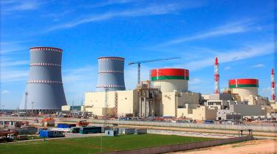



Глава государства А.Г.Лукашенко особо отметил:
«БелАЭС – это основа для дальнейшего развития страны… Наша страна таким образом стремительно ворвалась в атомную элиту мира».
развитие атомной энергетики способно обеспечить более комфортные условия проживания населения.
Помимо укрепления энергетической и экономической безопасности, это большой вклад и в сохранение окружающей среды: ожидается, что состоявшийся запуск двух энергоблоков БелАЭС позволит снизить выбросы парниковых газов более чем на 7 млн т в год.
8

Slide 9


Развитие биотехнологий в Беларуси демонстрирует прорывные открытия
Один из самых масштабных технологических проектов -
ЗАО «Белорусская национальная биотехнологическая корпорация»
Цели:
глубокая переработка зерна по современным биотехнологиям, что позволяет получать высокопродуктивные и сбалансированные корма и кормовые добавки.
выпуск принципиально новых для Беларуси и стран СНГ продуктов
ДОСТИЖЕНИЯ В ОБЛАСТИ БИОТЕХНОЛОГИЙ
БНБК полностью покрывает потребности Беларуси в комбикормах и кормовых добавках, а также поставляет на экспорт более 85% произведенной продукции.
9

Slide 10
Развитие биотехнологий в Беларуси демонстрирует прорывные открытия и в сфере здравоохранения.
– создание трансгенных коз, в ДНК которых внедрен ген человека.
– разработанные методы клеточной иммунотерапии онкологических заболеваний широкого спектра, которые позволяют значительно увеличить выживаемость пациентов и предотвратить развитие рецидивов болезни;
ДОСТИЖЕНИЯ В ОБЛАСТИ БИОТЕХНОЛОГИЙ
– создание клеточных технологий для лечения иммунологических, аллергических и функциональных патологий, а также новые методы ДНК-диагностики болезней человека и животных.
10

Slide 11
В Витебской области активно формируется биофармтехнологический кластер.
Планируется, что центром кластера станет завод «БелВитунифарм».
Здесь уже выпустили опытную серию противовирусной вакцины. Работают ученые и над созданием отечественного препарата от гриппа. Наработанные технологии будут использовать для производства других вакцин и лекарств. Например, среди перспективных направлений – выпуск препаратов для лечения заболеваний крови.
ДОСТИЖЕНИЯ В ОБЛАСТИ БИОТЕХНОЛОГИЙ
Президент Республики Беларусь А.Г.Лукашенко, посещая
4 ноября 2022 г. БНБК, сказал: «Несколько десятков лет назад термин «биотехнологии» и выговаривали с трудом, не все понимали, что это такое. Но мы тогда говорили о том, что за биотехнологиями будущее. Как за атомной энергетикой и так далее... Когда я стал Президентом, мне пришлось этим заниматься. Моя мечта – чтобы наше общество поднялось на несколько ступеней».
Можно с уверенностью сказать, что белорусы это сделают.
11

Slide 12




БЕЛАРУСЬ В КЛУБЕ КОСМИЧЕСКИХ ДЕРЖАВ
В 2013 году Республика Беларусь стала полноправным членом Комитета ООН по использованию космического пространства в мирных целях. Мы создали новую отрасль экономики – космическую. Белорусы гордятся этими успехами, но главное – видят перспективы.
Знаковый проект – подготовка и полет на российский сегмент Международной космической станции белорусского космонавта.
В космической отрасли страны задействовано более 20 научных и производственных организаций, в которых работает около
4 тыс. человек. На орбите – четыре белорусских спутника. И это не предел.
Экономический эффект использования космической информации высок: превышение доходов над расходами на эксплуатацию спутника составило около 44 млн долларов США
12

Slide 13
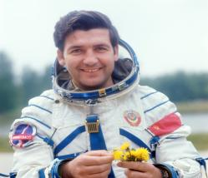
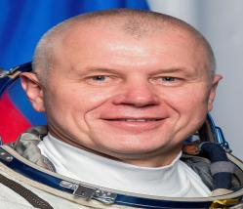
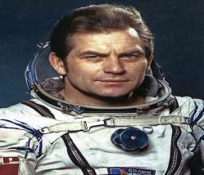
В покорении космоса и ранее принимали участие уроженцы Беларуси.
Петр Ильич Климук
Владимир Васильевич Коваленок
Олег Викторович Новицкий
уроженец д. Комаровка Брестской области. Совершил три космических полета: в 1973, 1975, 1978 гг. Общая продолжительность полетов – 78 суток.
уроженец г. Червень Минской области, гражданин Российской Федерации. Совершил три космических полета: в 2012, 2016, 2021 гг. Общая продолжительность полетов – 531 сутки.
уроженец д. Белое Минской области. Совершил три космических полета: в 1977, 1978 и 1981 гг. Общая продолжительность полетов – 216 суток.
13

Slide 14
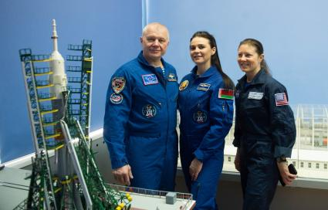
Принципиально важно, чтобы впервые в истории суверенного белорусского государства на орбитальной станции побывал гражданин Республики Беларусь.
В 2023 году в Центре подготовки космонавта им. Ю.А. Гагарина из 6 кандидатов из Беларуси для полета были выбраны 2 человека.
В основной экипаж 21-й экспедиции посещения МКС вошли российский космонавт Олег Новицкий, белоруска Марина Витальевна Василевская (бортпроводник-инструктор авиакомпании «Белавиа») и астронавт NASA Трейси Дайсон.
Старт космического корабля с белорусским космонавтом на борту запланирован на 21 марта 2024 г. В рамках 21-й экспедиции планируется проведение ряда научных экспериментов белорусским космонавтом в области медицины, биологии, физиологии и дистанционного зондирования Земли.
Таким образом, наша страна уверенно закрепляет за собой статус современной космической державы.
14

Slide 15
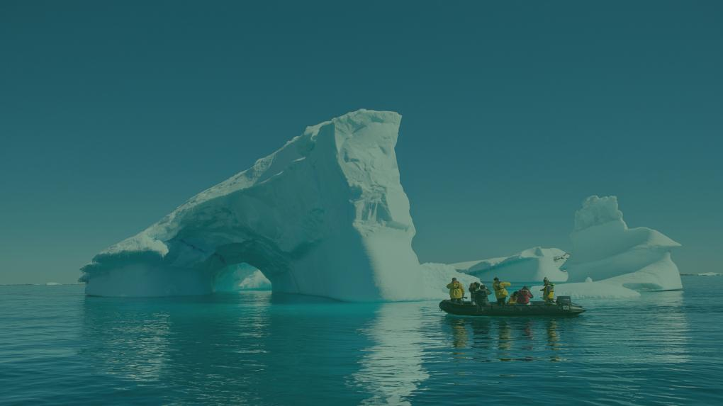
АНТАРКТИДА:
НА РАВНЫХ С КРУПНЕЙШИМИ ДЕРЖАВАМИ
В исследованиях Антарктиды белорусы принимают участие
с 1955 года. В составе советских экспедиций на ледовом континенте побывало более 100 наших соотечественников.
При поддержке Главы государства А.Г.Лукашенко независимая Беларусь в 2006 году начала свой путь в освоении ледового континента, когда присоединилась к Договору об Антарктике.
15

Slide 16
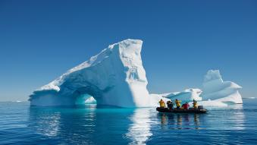





Белорусская станция
«Гора Вечерняя»
в 2020 году была признана международной инспекцией одной из лучших.
наше присутствие на этом материке позволяет осуществлять мониторинг биоразнообразия наземных и водных экосистем Антарктиды, в том числе с использованием генетических методов
На начало 2024 года в число участников Договора об Антарктике входят 56 государств. Среди них: США, Великобритания, Австралия, Новая Зеландия, Франция, Италия, Россия и др. В настоящее время добыча полезных ископаемых в этом регионе запрещена.
проводить мониторинг озоносферы этого материка и экологический мониторинг Антарктики;
наше присутствие в Антарктиде закрепляет статус Республики Беларусь на международной арене как государства науки и высоких технологий
16

Slide 17
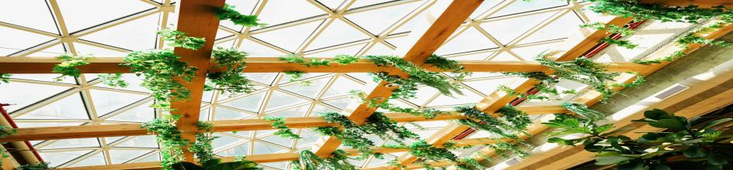



УСПЕХИ БЕЛОРУССКИХ УЧЕНЫХ НЕ ОГРАНИЧИВАЮТСЯ НАЗВАННЫМИ НАПРАВЛЕНИЯМИ.
К ЧИСЛУ ПЕРЕДОВЫХ ДОСТИЖЕНИЙ МОЖНО ОТНЕСТИ СЛЕДУЮЩИЕ.
информатизация и искусственный интеллект
микроэлектроника и
приборостроение
электротранспорт
17

Slide 18


информатизация и искусственный интеллект
«Платформа искусственного интеллекта BELAI.BY» – веб-приложение для специалистов в сфере искусственного интеллекта (далее – ИИ) и всех заинтересованных в технологиях ИИ;
Программный комплекс для первичной диагностики заболеваний легких в условиях массового обследования населения, а также для автоматизации процессов обнаружения новообразований в легких на основе компьютерно-томографических изображений;
Беспилотные летательные аппараты «Бусел МКР» и «Гексакоптер-1», оснащенные новейшим аппаратно-программным комплексом отечественной разработки, сочетающим в себе технологии искусственного интеллекта.
С помощью ИИ уже сейчас решается множество проблем в различных областях деятельности человека от разработки сложных систем и проведения медицинской диагностики, бизнес-анализа и специальных приложений до обеспечения кибербезопасности и реализации творческого потенциала. Перспективы его применения безграничны.
18

Slide 19


Электротранспорт
01
малогабаритный двухместный грузопассажирский электромобиль малого класса ACADEMIC ELECTRO
02
спортивный электромобиль Electro Roadster
03
коммерческий грузовой электромобиль МАЗ 4381ЕЕ грузоподъемностью 12 т
04
малый грузовой автомобиль, грузоподъемностью 1,5т
05
разработаны и изготовлены экспериментальные образцы мехатронного модуля
06
разработан комплекс конструкторских, схемотехнических и программно-алгоритмических решений и изготовлен экспериментальный образец тяговой аккумуляторной батареи легкового электромобиля БЕЛДЖИ еХ50
19

Slide 20
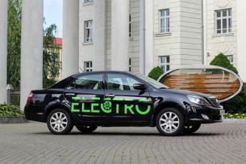
Электротранспорт
Преимущества электротранспорта перед транспортом с двигателями внешнего или внутреннего сгорания – более высокая производительность и экологичность.
Постановлением Совета Министров Республики Беларусь от 9 апреля 2021 г. № 213 принята Комплексная программа развития электротранспорта на 2021–2025 годы.
Цель – создание новой области экономического роста на основе формирования отрасли машиностроения – производства электротранспорта, а также условий для увеличения количества используемых транспортных средств на электрической тяге, расширения инфраструктуры электротранспорта и минимизации негативных влияний на экологию.
Первый отечественный электромобиль, созданный на базе Geely SC7, академические ученые представили в 2017 году. Вся компонентная база его электропривода изготовлена в Беларуси
20

Slide 21
В области микроэлектроники
и приборостроения:
республиканская система автоматизированного мониторинга окружающей среды
система для фиксации присутствия субъектов на контролируемой территории, основанная на нейросетевых методах распознавания лиц
многофункциональный тренажерный комплекс для подготовки спасателей-пожарных действиям по ликвидации чрезвычайных ситуаций с участием электромобилей
автоматизированная система непрерывного мониторинга технического состояния несущих конструкций высотных зданий и большепролетных сооружений
комплекс приборов оптоакустического контроля материалов и конструкций (в том числе и сварных), определяющий дефекты размером в несколько микрон
21

Slide 22
Многовековая история Беларуси свидетельствует:
трудности никогда не останавливали белорусов.
Наоборот, мотивировали, помогали решать самые амбициозные задачи.
РЕСПУБЛИКА БЕЛАРУСЬ РАСПОЛАГАЕТ СЕРЬЕЗНЫМИ ТОЧКАМИ РОСТА, КОТОРЫЕ БУДУТ ОПРЕДЕЛЯТЬ ЛИЦО СТРАНЫ В БЛИЖАЙШИЕ ДЕСЯТИЛЕТИЯ. ДОСТИЖЕНИЯ В КОСМИЧЕСКОЙ, АТОМНОЙ, БИОТЕХНОЛОГИЧЕСКОЙ ОТРАСЛЯХ ПРИВНОСЯТ В НАРОДНОЕ ХОЗЯЙСТВО СИНЕРГЕТИЧЕСКИЙ ЭФФЕКТ, СЛУЖАТ ДРАЙВЕРОМ ДЛЯ СМЕЖНЫХ ОТРАСЛЕЙ, СОЗДАНИЯ НОВЫХ ПРОИЗВОДСТВ, ПОДГОТОВКИ КАДРОВ ПО НОВЕЙШИМ СПЕЦИАЛЬНОСТЯМ.
Как подчеркнул Глава государства 20 октября 2023 г. на совещании по вопросу совершенствования системы планирования и контроля за реализацией стратегических проектов:
«Это будущее не только любой системы, но и любой страны в целом. Стратегические проекты, если говорить о Беларуси, это будущее нашей страны… Без будущего не может существовать ни один человек, ни одна система, ни одно государство».
22

